Slide 1
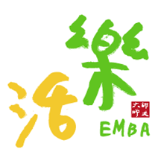
論 文 口 試 中
請 勿 打 擾

